Slide 1
DevSecOps… Presentation
What Why and How!
Draft Version 0.25
06 March 23

Slide 2





Agenda:
What’s DevSecOps?
Why DevSecOps?
How? DevSecOps: Tools
DevSecOps: Wrap Up
DevSecOps: Q&A

Slide 3
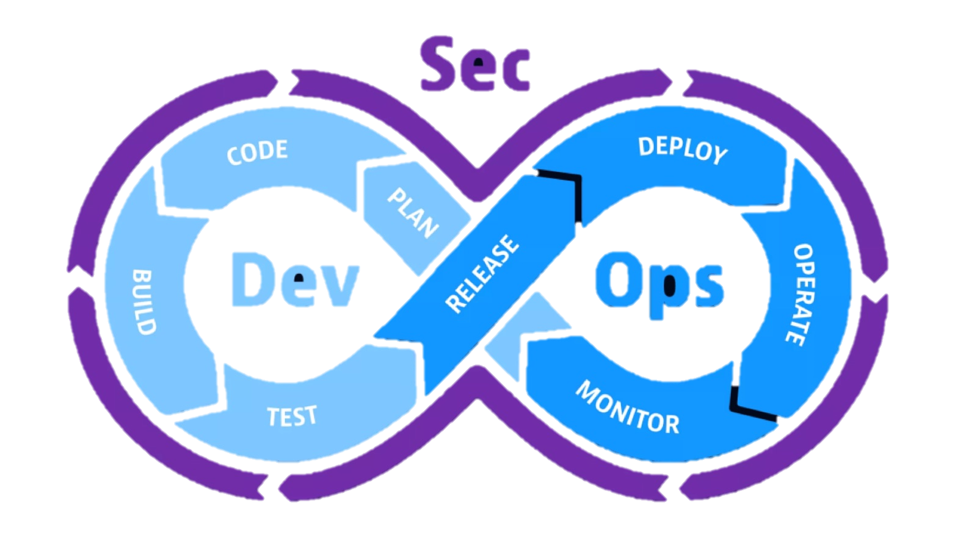
What’s DevSecOps?
DevSecOps applies innovation security by integrating security processes and tools into the DevOps development process.
Notes:
ก่อนที่จะพูดถึง DevSecOps เป็นไปไม่ได้เลยมราจะไม่พูดถึง DevOps และเปลือกถั่วของเขา ที่เราเห็นกันมาอย่างยาวนาน DevOps เป็นทีม ที่ ละลายขอบเขตระหว่างทีม Developer และทีม Operation
บางครั้งทั้งสองกลุ่มนี้ร่วมมือกันในวงจรชีวิตของแอปพลิเคชันทั้งหมด
ตั้งแต่การพัฒนาและการทดสอบไปจนถึงการปรับใช้
และการทำงานในการผลิต DevOps บางรุ่นอาจรวม QA และ Security ไว้ด้วย
และเมื่อ Security เป็น Priority หลักจะถูกเรียกว่า “DevSecOps”
DevSecOps คือการ “เพิ่ม” ข้อบังคับ, เครื่องมือ, หรือขั้นตอน ด้านความปลอดภัยเข้าไปร่วมใน Flow ของ DevOps ด้วย ทำให้ขั้นตอนทั้งระบบ DevOps นั้น เร็ว มีประสิทธิภาพ และยังปลอดภัย
ทำไมต้องเพิ่มเข้ามาหล่ะ
The list of DevOps practices includes:
Infrastructure as Code (IaC)
Continuous Integration
Automated Testing
Continuous Deployment
Release Management
App Performance Monitoring
Load Testing & Auto-Scale, etc.

Slide 4
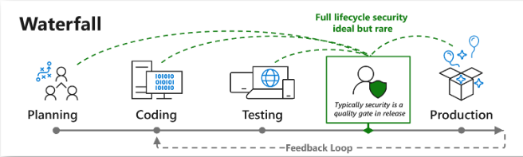
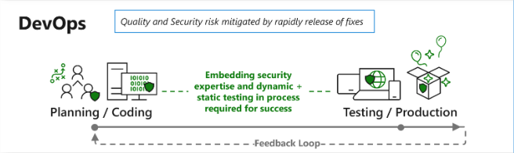
What’s DevSecOps?
Security Shift
Bias to Plan & Quality (Weeks/Months)
Bias to Speed & Agility (Hours/Days)
Shift left to engage security earlier in application development processes as fixing issues earlier is cheaper, faster, and more effective
Notes:
เรามาดู Process การทำงานแบบเดิมกันก่อน
ด้านบนเป็นการทำงานแบบ waterfall จะให้พูดอีกแบบหนึ่งคือ การทำงานแบบลำดับขั้น ซึ่งดีในเชิงกระบวนการ แต่ส่งผลโดยตรงต่อ Plan และโอกาศต่างๆ จากการเลื่อน Golive เพราะ Security ไม่ผ่าน
ซึ่ง Security Process นั้นค่อนข้างใช้เวลานานทั้งในเรื่องของการทำเรื่องร้องขอ การรอผล การแก้ไข และการทำซ้ำเพื่อให้แน่ใจว่าแก้ไขและยืนยอมให้ผ่าน ซึ่งใช้เวลานานเป็น Week หรือ หลาย Weeks ในบางกรณี ดังนั้นการ Shift Left save cost & Time.
ในส่วนด้านล่าง เป็น Operation โดยรวมของ DevOps โดยการนำเรื่อง Security มาจัดวางไว้ตั้งแต่ขั้นตอนของการทำ Planning / Coding และการใช้ Tools ต่างๆเข้ามาช่วยเหลือในการทำ SAST (Static Application Security Testing)
DAST (Dynamic Application Security Testing) IAST (Interactive Application Security Testing)
และอื่นๆ ซี่งเดี๋ยวจะอธิบายในหัวข้อถัดไป

Slide 5
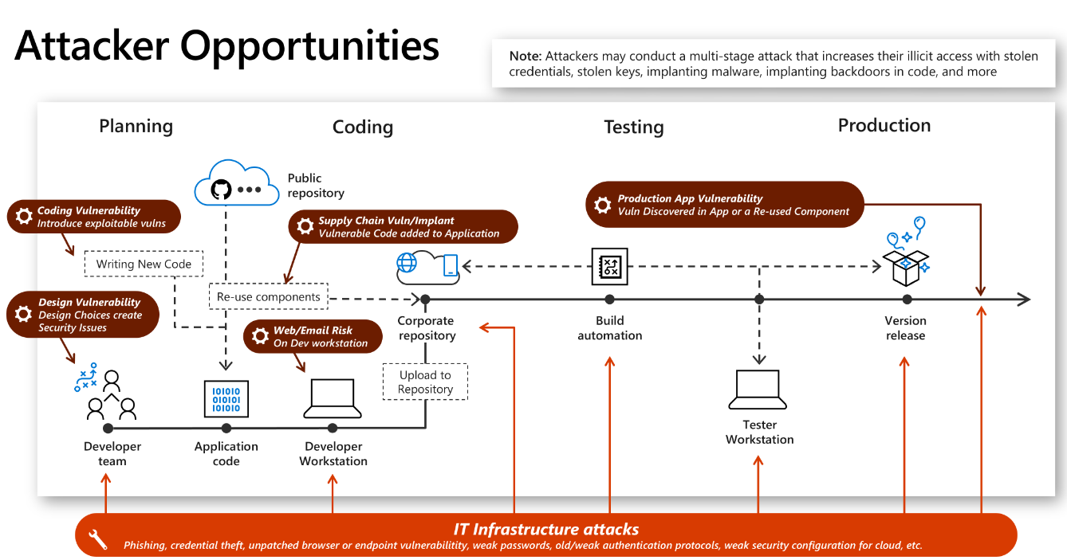
Why DevSecOps?
DevOps brings agility, DevSecOps brings secure agility.
Notes:
ผู้โจมตีอาจใช้ประโยชน์จากจุดอ่อนใน:กระบวนการพัฒนา:
จุดอ่อนในกระบวนการออกแบบแอปพลิเคชัน เช่น การใช้การเข้ารหัสที่อ่อนแอหรือไม่มีเลยสำหรับการสื่อสาร
จุดอ่อนในการใช้งานการออกแบบ เช่น โค้ดไม่ตรวจสอบอินพุตและอนุญาตให้โจมตีทั่วไป เช่น การแทรก SQL
ผู้โจมตีอาจฝังโค้ดลับที่ประตูหลังซึ่งช่วยให้พวกเขากลับมาหาประโยชน์ในสภาพแวดล้อมของคุณหรือในสภาพแวดล้อมของลูกค้าได้ในภายหลัง
โครงสร้างพื้นฐานด้านไอที: ผู้โจมตีสามารถบุกรุกอุปกรณ์ปลายทางและโครงสร้างพื้นฐานที่กระบวนการพัฒนาโฮสต์อยู่โดยใช้การโจมตีมาตรฐาน ผู้โจมตีอาจทำการโจมตีหลายขั้นตอนที่ใช้ข้อมูลประจำตัวที่ถูกขโมยหรือมัลแวร์เพื่อเข้าถึงโครงสร้างพื้นฐานการพัฒนาจากส่วนอื่นๆ ของสภาพแวดล้อม นอกจากนี้ ความเสี่ยงของการโจมตีห่วงโซ่อุปทานของซอฟต์แวร์ทำให้การรวมความปลอดภัยเข้ากับกระบวนการของคุณสำหรับทั้งสองสิ่งมีความสำคัญอย่างยิ่ง:
ปกป้ององค์กรของคุณ: จากรหัสที่เป็นอันตรายและช่องโหว่ในห่วงโซ่อุปทานของซอร์สโค้ดของคุณ
ปกป้องลูกค้าของคุณ: จากปัญหาด้านความปลอดภัยใดๆ ในแอปพลิเคชันและระบบของคุณ ซึ่งอาจส่งผลให้ชื่อเสียงเสียหาย ความรับผิด หรือผลกระทบด้านลบทางธุรกิจอื่นๆ ต่อองค์กรของคุณ

Slide 6
How? DevSecOps: Tools
Planning & Agile
Requirements and Test case management
Task Management and Bug Tracking
JIRA
Static Application Security Testing
Analyzes Source Code to find security vulnerabilities
White box Testing
SonarQube, GitLab, Fortify, Checkmark
SCA (Software Composition Analysis)
Identifies the open source software in a codebase
package managers, manifest files, source code, binary files, container images, and more
Gitlab, Dependency-Check, Synopsys, IQ, Jfrog Xray
Identifies the open source software in a codebase

Slide 7
How? DevSecOps: Tools
Vulnerability Assessment (VA)
Scan and Analyze for security issues
Tenable, Clair, Anchore
Dynamic Application Security Testing (DAST)
Back-box Testing
Gitlab, OWASP ZAP, Checkmarx, WebInspect, Qualys, OpenVAS, Nessus
Interactive Application Security Testing (IAST)
Deploy agents and Sensors in running application
Continuously analyzing all application and identify in real time.
Acunetix
Infrastructure as Code (IaC) Security
Test and Monitor IaC such as Ansible, Terraform, Kubernetes YAML, JSON, and HELM charts
Kubernetes Security
Kubernetes, Terraform

Slide 8
How? DevSecOps: Tools
Container Image Security
Scan image
Clair, Anchore, Nexus Container
Sign Container Image
PAM ( Privileged Access Management)
Automation Security Baseline
Cloud Security Automation
Monitoring, Evaluation, In-depth analysis, Reporting, Remediations
RASP (Run-time Application Security Protection)
WAP (Web Application Firewall)
Security Monitoring
SIM, SEM, Trigger alerts, and taking action on alerts as needed
Splunk, LogRhythm, DataDog
Notes:
SIM – Security Information Monitoring
SEM – Security Events Monitoring

Slide 9
DevSecOps: Wrap Up
Automation Security
Security in every steps with Automation

Slide 10
DevSecOps: Wrap Up
Integration
DevOps Process
Artifact Deploy
Stagging Deploy
Production Setup
Deploy Production
Start
Build
Stagging Setup
UAT Test
Production Deploy Approve
END
DevSecOps Process
Artifact Deploy
Stagging Deploy
Production Setup
Production Deploy Approve
Start
Build
SAST
Stagging Setup
UAT Test
DAST
Infrastructure Scan
Compliance
Dependencies Check
JIRA
SonarQube, GitLab
GitLab, Webinspect
OpenVAS
Deploy Production
WAP & Monitoring
END
LogRhythm, Data Dog

Slide 11


DevSecOps: Q&A

